Slide 1
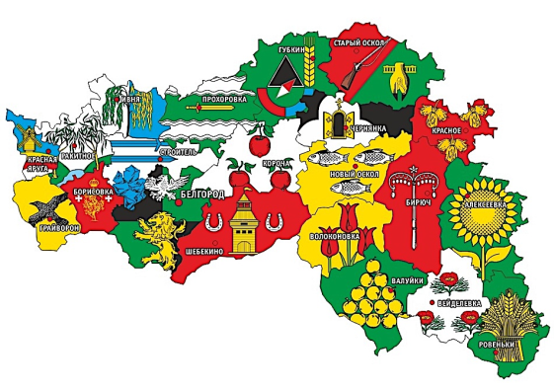

«Ознакомление дошкольников с особенностями экономического развития родного края – Белгородской области»
Направление практики: финансовое просвещение детей и молодежи
Наименование субъекта: Белгородская область
Автор практики: Муниципальное автономное дошкольное образовательное учреждение «Центр развития ребенка – детский сад № 30 «Росинка» города Губкина Белгородской области, Михайлова Наталья Ивановна, 8-950-712-06-92, nataly3.v@yandex.ru

Slide 2

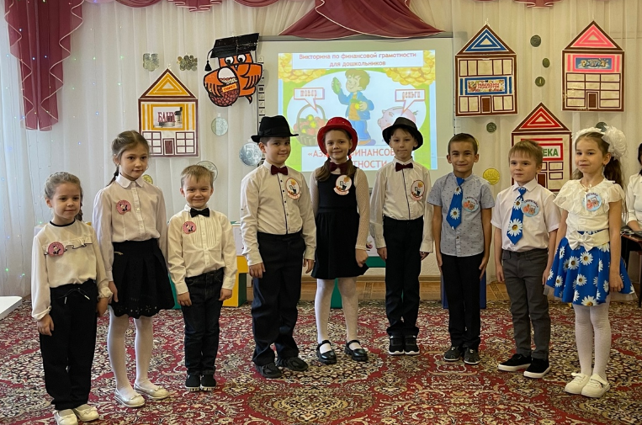
Проект «Дошкольная академия финансов»
(Формирование основ финансовой грамотности у дошкольников Губкинского городского округа)
ЦЕЛЬ ПРОЕКТА:
вовлечь не менее чем 760 детей дошкольного возраста из 24 дошкольных образовательных учреждений Губкинского городского округа в знакомство с основами финансовой грамотности, к 31 мая 2024 года.

Slide 3
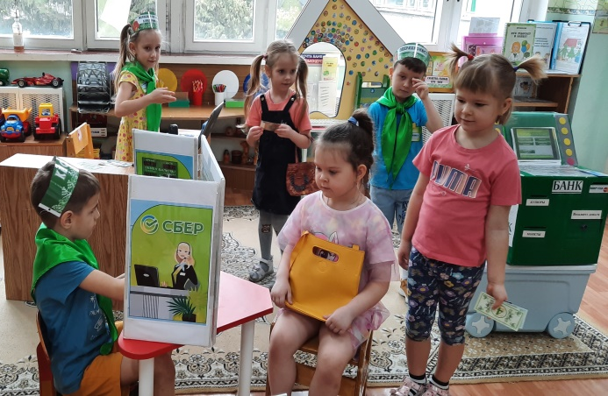
Цель практики: формирование основ финансовой грамотности у детей старшего дошкольного возраста посредством ознакомления с особенностями экономического развития родного края.
Участники:
Дети 5-7 лет
Родители
Педагоги

Slide 4
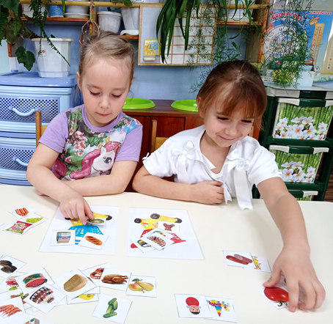
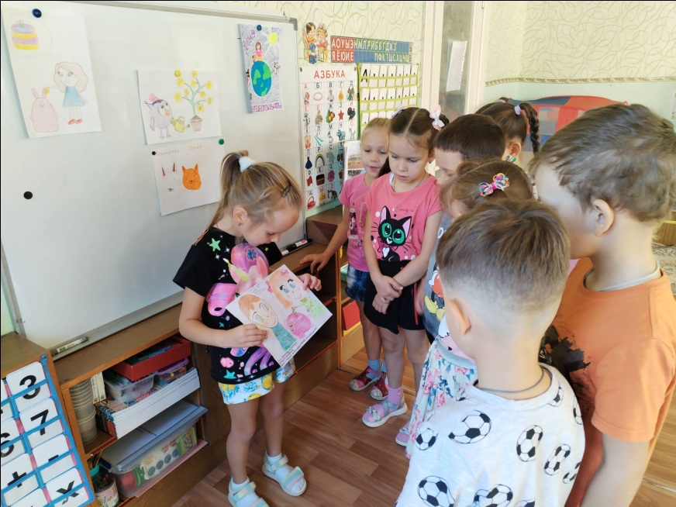
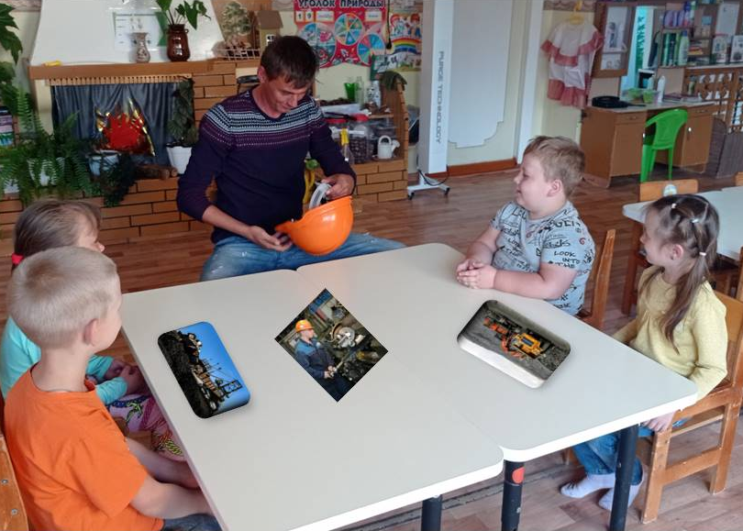
Задачи:
Организовать и обогатить различные виды детской деятельности информацией об экономической жизни жителей родного края;
формировать финансово-экономические представления детей через ознакомление с производителями и продуктами их труда, окружающим миром вещей, людей, природы на региональном материале;
Воспитывать у детей познавательный интерес к экономической жизни
собственной семьи и родного края;
Формировать необходимые для рационального поведения в сфере
экономики и финансов социально-личностные качества и ценностные ориентиры

Slide 5
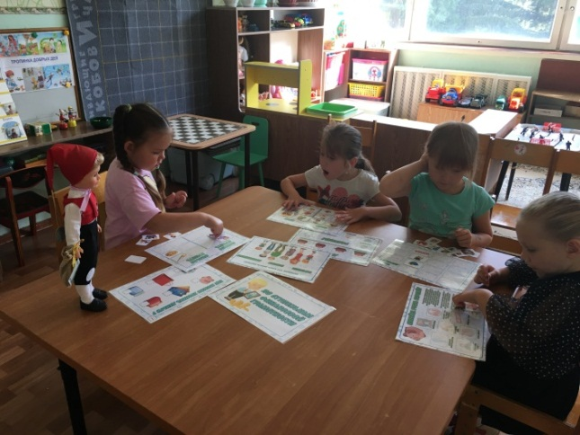
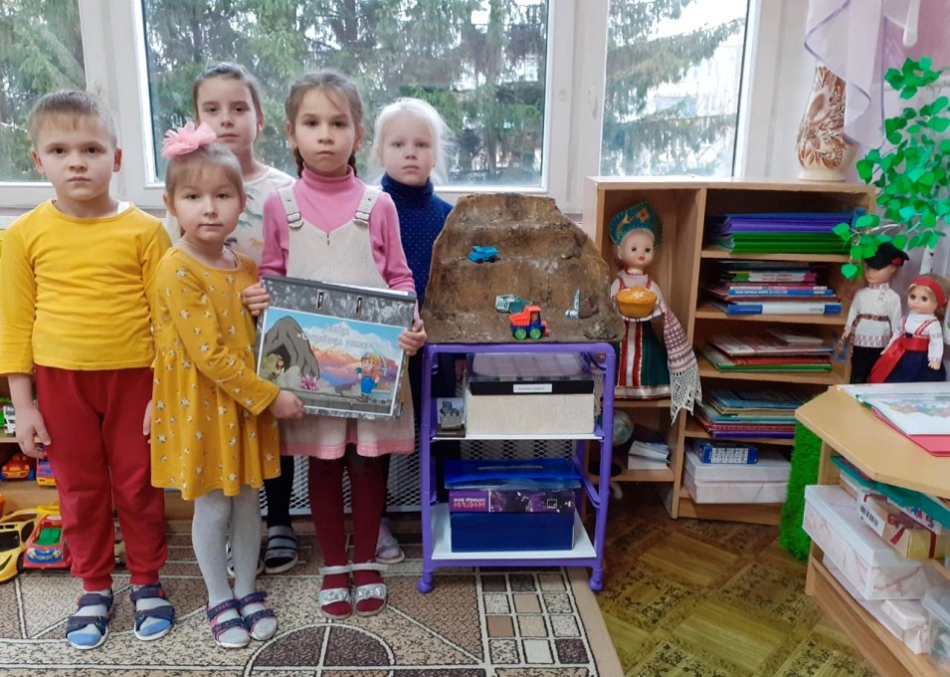
ПРОЦЕСС ФОРМИРОВАНИЯ
ОСНОВ ФИНАНСОВОЙ ГРАМОТНОСТИ
Образовательные
и игровые ситуации
Различные виды
детской деятельности
1 раз в неделю
вторая половина дня
разные режимные моменты
первая/вторая половина дня

Slide 6
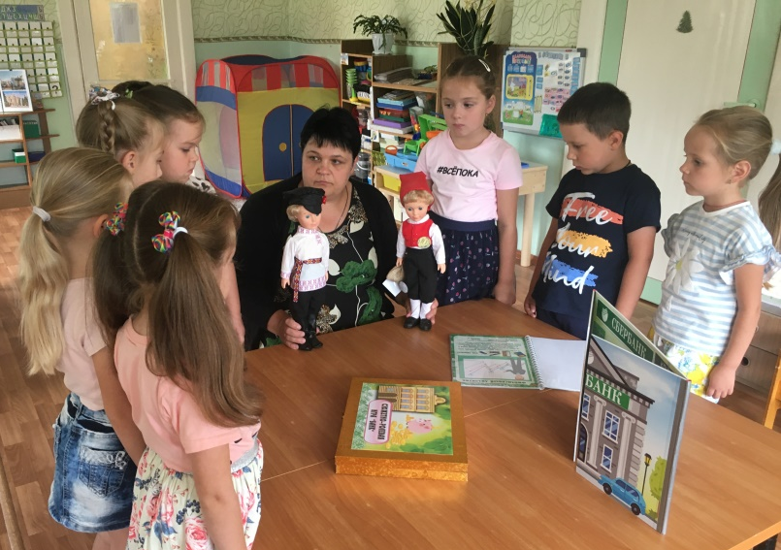
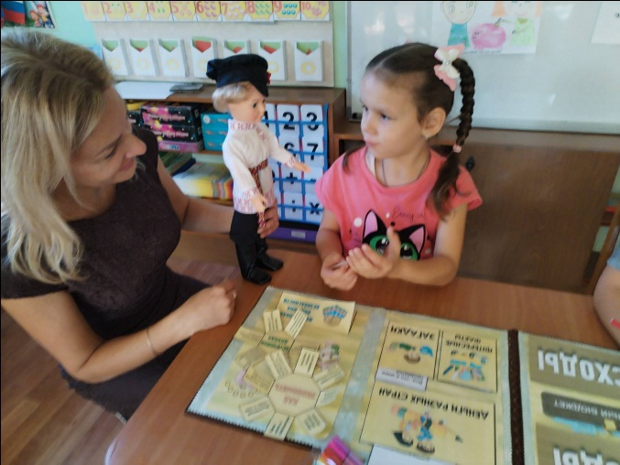
Игровые персонажи
Гном Эконом
Белогор
(Персонаж знакомит детей
с миром
финансовой культуры
(персонаж из УМК «Дошкольник Белогорья»)
Знакомит детей с особенностями
экономического развития
малой родины

Slide 7
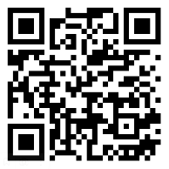
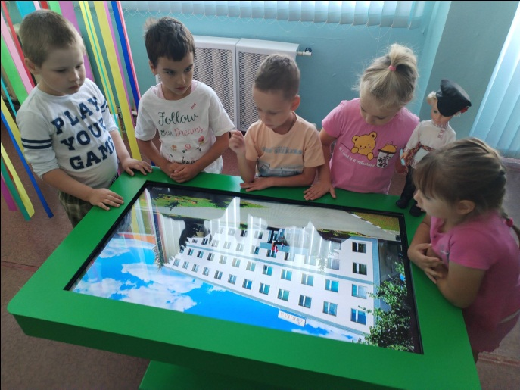
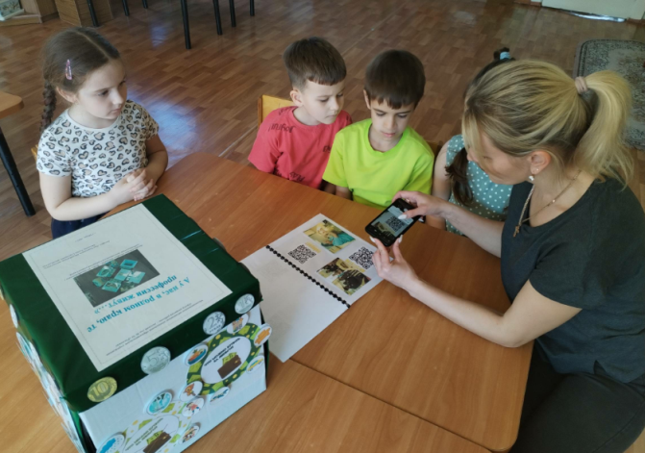
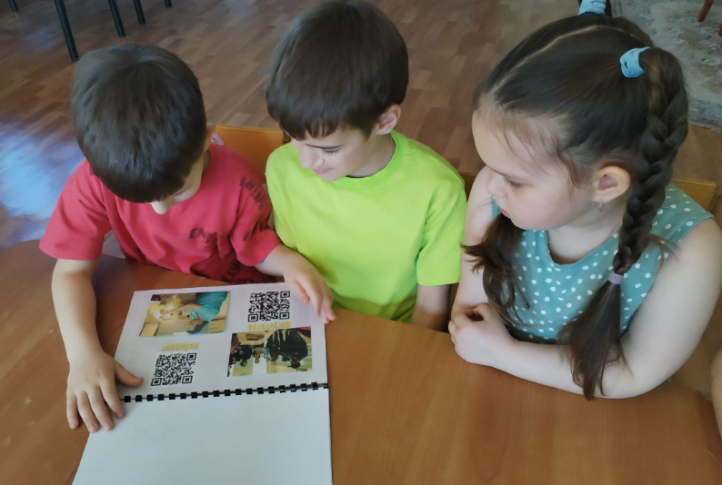
ЦИКЛ ВИРТУАЛЬТНЫХ ЭКСКУРСИЙ
ПО ПРЕДПРИЯТИЯМ РОДНОГО КРАЯ
Лебединский ГОК
Корочанские сады
Губкинский хлебозавод
Старооскольский молочный комбинат «Авида»
Кондитерская фабрика «Славянка»

Slide 8
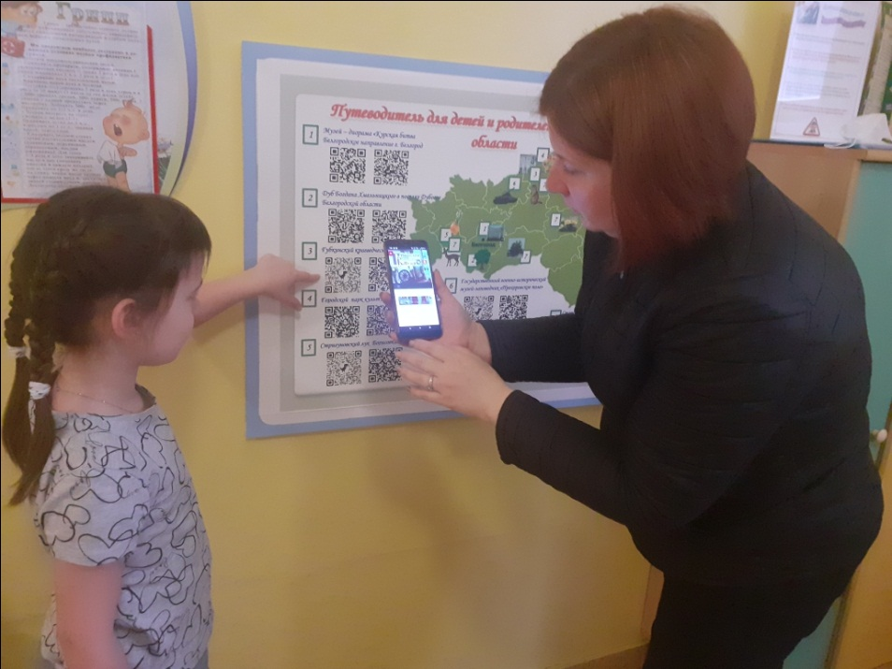


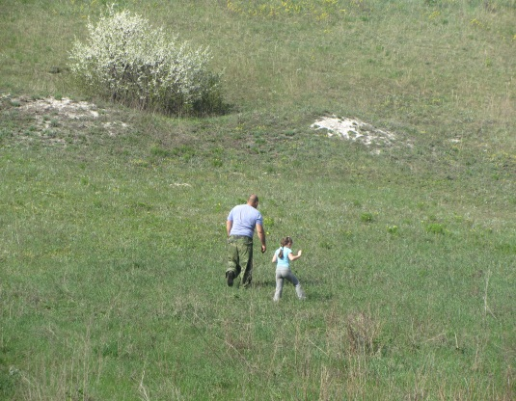

ИНТЕРАКТИВНЫЙ ПЛАКАТ
«ПУТЕВОДИТЕЛЬ ПО БЕЛГОРОДСКОЙ ОБЛАСТИ»
Виртуально путешествуют по различным местам родного края в соответствии с темой
Знакомятся с особенностями места посещения (QR-код
№ 1). Посещают его в рамках семейного маршрута выходного дня.
Используют практический материал для детей (игры, загадки, раскраски) во время или после посещения места (QR-код № 2)
Закрепляет экономические представления детей и их
впечатления от путешествия на рефлексивном круге группы.

Slide 9
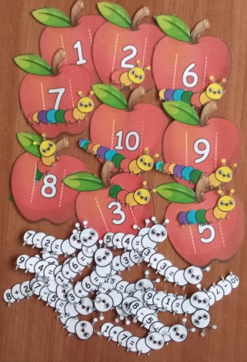
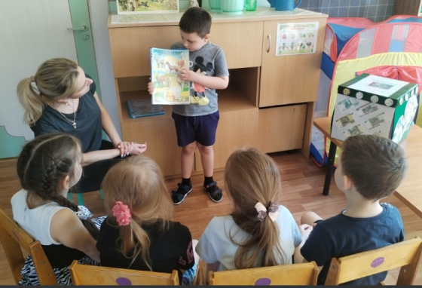
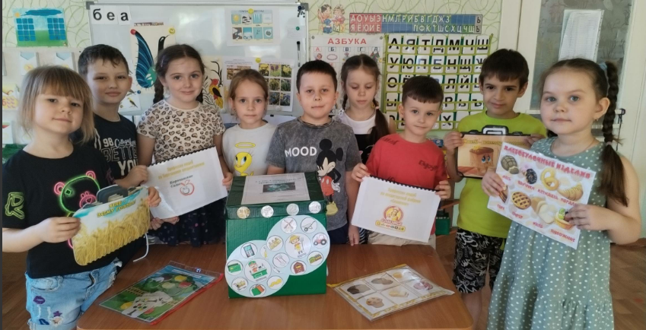
МОБИЛЬНОЕ МНОГОФУНКЦИОНАЛЬНОЕ ПОСОБИЕ «МЭДЖИК-БОКС «А У НАС В РОДНОМ КРАЮ,
ТЕ ПРОФЕССИИ ЖИВУТ...»
1 блок «Старооскольский молочный комбинат Авида»
Профессии людей на молочном комбинате;
Пазлы, загадки;
Процесс приготовления молока;
Развивающее пособие «Что сделано из молока»;
Д/И «Сити ферма»;
Д/И «Что необходимо фермеру»;
Книжка – малышка «Животные фермы: мама, папа и малыш», «Фермер».
2 блок «Корочанский сады»
Профессии людей на «Корочанском плодопитомнике»;
Процесс производства сока;
Д/И «Какой сок»;
Д/И «Яблоки в цифрах»;
Д/И «Сложи фрукты в нужную корзинку»;
Д/И «Варим варенье», «Какое варенье»;
Д/И «Сити сад»;
Игры на липучках «Чья половинка», «Фрукты»;
Круги луллия «Фрукты».

Slide 10
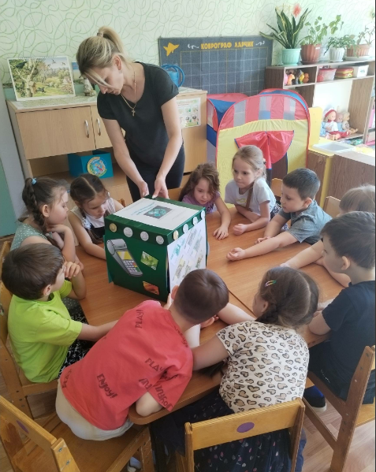
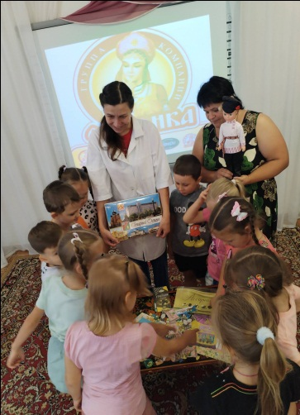
МОБИЛЬНОЕ МНОГОФУНКЦИОНАЛЬНОЕ ПОСОБИЕ «МЭДЖИК-БОКС «А У НАС В РОДНОМ КРАЮ,
ТЕ ПРОФЕССИИ ЖИВУТ...»
3 блок «ЛГОК»
Профессии рудного края ;
Процесс производства продукции Лебединского ГОКа;
Д/И «Что необходимо рабочему для работы»;
Д/И «Найди нужную картинку»;
Разрезные картинки.
4 блок «Кондитерская фабрика «Славянка»
Профессии людей, работающих на кондитерской фабрике «Славянка»;
Д/И «Придумай для конфет название»;
Д/И «Найди пару фантику»;
Раскраски.

Slide 11
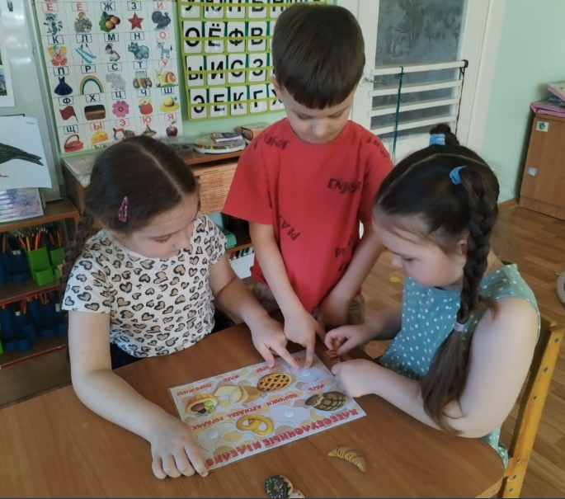
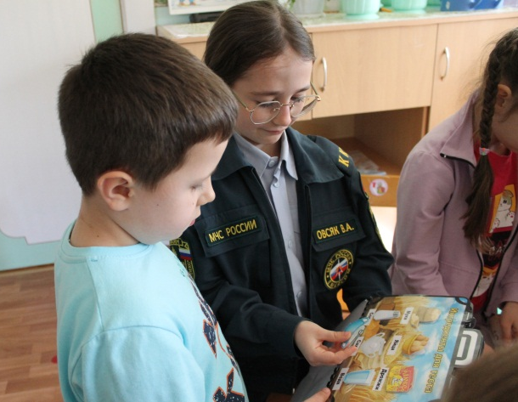
МОБИЛЬНОЕ МНОГОФУНКЦИОНАЛЬНОЕ ПОСОБИЕ «МЭДЖИК-БОКС «А У НАС В РОДНОМ КРАЮ,
ТЕ ПРОФЕССИИ ЖИВУТ...»
5 блок «Губкинский хлебокомбинат»
Профессии людей на хлебокомбинате;
Лото «С чем блины»;
Речевые облачка;
Процесс производства хлеба;
Круги Луллия «Хлеб»;
Книжки-малышки «Как хлеб пришел к нам на стол»;
Кейсбук «Хлеб – всему голова»;
Последовательные картинки «От колоска до хлеба».

Slide 12
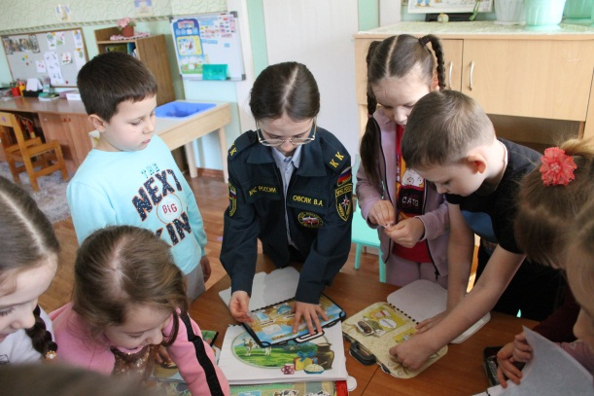
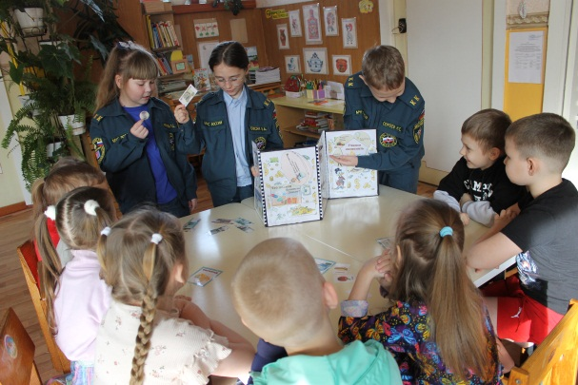
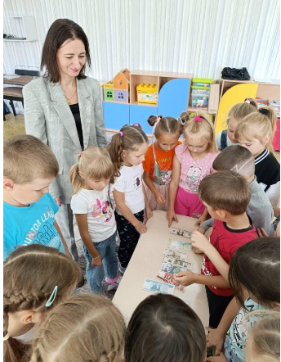
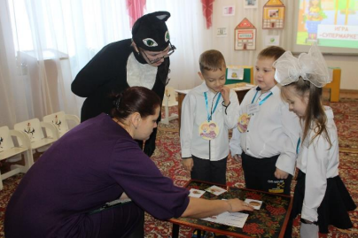
ВИКТОРИНА «ЧТО? ГДЕ? ПОЧЕМ?»
(Итоговое событийное мероприятие
с участием учащихся 5 класса ОК «Перспектива», представителей банка )
Дети закрепили финансовые и экономические понятия, применили свои знания на практике.

Slide 13
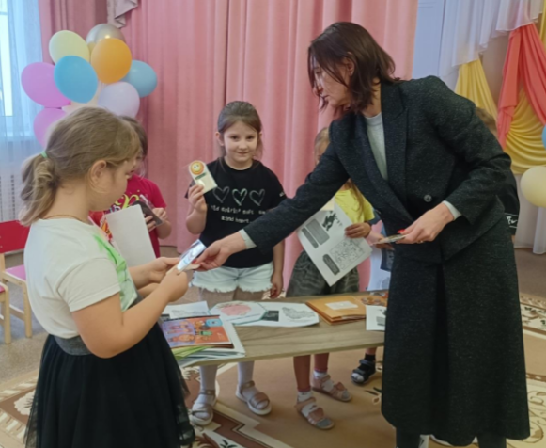
РЕЗУЛЬТАТЫ
Охват детей детского сада мероприятиями по ознакомлению с особенностями экономического развития родного края за последние 3 года – 94 ребенка, что составляет 100% от общего числа воспитанников ДОО старшего дошкольного возраста
Дети самостоятельно устанавливают взаимосвязи между экономическими категориями, выделяют особенности экономического развития родного края
Родители активно включаются в совместные мероприятия с детьми по вопросам финансовой грамотности. В течение двух последних лет 31 семья (33%) в системе осуществляли экскурсии по местам родного края в рамках семейного маршрута выходного дня
Дидактическое многофункциональное пособие «Мэджик-бокс «А у нас в родном краю, те профессии живут...», интерактивный плакат «Путеводитель по Белгородской области» презентованы на муниципальной ярмарке инновационных идей «Презентация лучших педагогических практик по экономическому воспитанию и формированию основ финансовой грамотности».

